Slide 1
Quels soutiens pour le garde à domicile ?
Association de patients: asbl Alzheimer Belgique
Anouk Dufour, ergothérapeute , psychomotricienne et formatrice
Ergothérapie à domicile auprès de la personne atteinte de la maladie d’Alzheimer et de sa famille
Formations

Slide 2
Propositions d’offres de répit adaptées à la personne malade et sa famille
Art-thérapie
Psychomotricité
Café-Souvenirs
Dimanches récréatifs
Excursions dominicales
Centres de jour
Asbl Baluchon
Soins à domicile

Slide 3
Evaluation et accompagnement
Evaluation des besoins de la personne malade et de la famille;
Evaluation de l’autonomie et des capacités de la personne malade;
Réhabilitation dans les gestes et activités de la vie quotidienne;
Adaptation de l ’environnement;
Réadaptation émotionnelle et relationnelle;
Education, conseil et information de la famille et des professionnels;

Slide 4
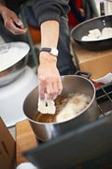
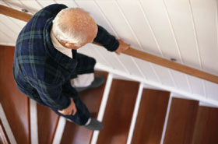
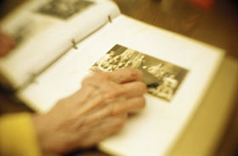
Relais vers le garde à domicile:
Stratégies d’actions à développer face
Aux troubles de mémoire
Aux troubles de l’humeur et du comportement
Aux difficultés spécifiques de la personne malade

Slide 5
Communication et animation
Adaptation à la maladie d’Alzheimer
Définition de la maladie d’Alzheimer :
Objectifs : reconnaître l’impact de la maladie sur les aspects cognitifs, psychologiques de la personne atteinte de la maladie d’Alzheimer.
Communiquer :
Objectifs : connaître les différents outils de communication et se les approprier.

Slide 6
Communication et animation
Etablissement d’un dialogue corporel :
Exercices de relaxation, de respiration, d’ancrage
Objectifs : donner des outils corporels pour être à l’écoute et établir une relation avec la personne atteinte de la maladie d’Alzheimer
Initiation à différentes approches corporelles et relationnelles:
le toucher, le regard, l’expression la voix, la posture,…
Objectifs: Harmoniser les modes de relation de la personne à elle-même et à son entourage par l’accord tonique et postural.

Slide 7
Communication et animation
Aspects éthiques et déontologiques :
Objectifs : Réflexion sur les limites de notre accompagnement, le respect de la dignité et l’individualité de la personne atteinte de la maladie d’Alzheimer
Evaluation des capacités de la personne désorientée à partir d’une activité :
Objectifs : connaître les capacités nécessaires pour réaliser une activité, évaluer les capacités à travers différentes grilles d’observations

Slide 8
Communication et animation
Adaptation des activités et aspects relationnels :
Objectifs : évaluation des intérêts de la personne malade, ses comportements et connaître différentes manières d’amener une activité en fonction de l’évaluation réalisée.
La créativité:
Objectifs : Pouvoir se mettre à la place de la personne, des ses ressentis ou de son interprétation de son environnement et jouer de créativité pour mieux accompagner la personne malade.

Slide 9
Plan
Les missions des Gardes Malades
L’aide
L’accompagnement
Le soutien
Les actes techniques
Les gestes de manutention
La prévention des escarres
La prévention des fausses déglutitions
L’accompagnement à la marche
L’utilisation des aides techniques

Slide 10
Missions
Aide
L'aide à domicile: pour les personnes qui souhaitent continuer à vivre le plus longtemps possible chez elles.
Être complémentaire (interdisciplinarité) avec :
Le patient
Les autres intervenants au domicile
Les aidants proches

Slide 11
Missions
Accompagnement
Accompagnement : se dit pour une personne qui en aide une autre dans diverses situations de vie. (Wikipédia)

Slide 12
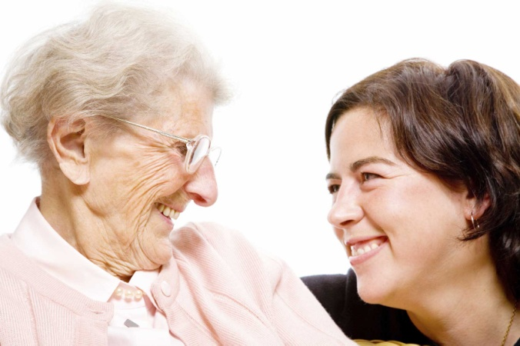
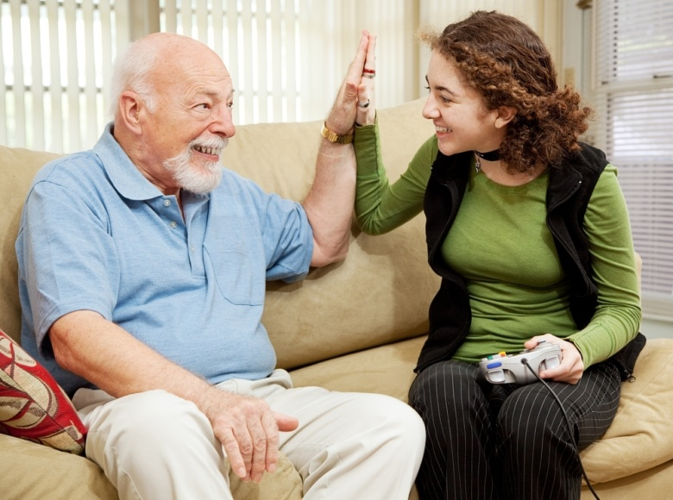
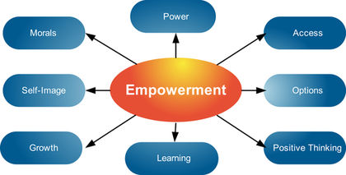
Missions
Le soutien
la solitude
L’espoir
L’empowerment
Coping

Slide 13
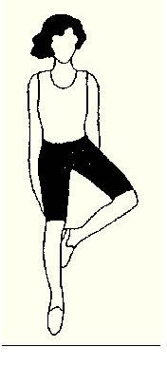
Les gestes de manutention
La formation !
Equilibre (Para-Chutes)
Une bonne stabilité pour une approche sécuritaire
La prévention des chutes
Intrinsèques
Extrinsèques
Personnel d’aide
bénéficiaire

Slide 14
Les gestes de manutention
La formation !
Ecole du dos (techniques Mézières)
Être bien dans son corps pour transmettre le bien-être

Slide 15
Les gestes de manutention
La formation !
Manutention des personnes
Gestuelle spécifique (confort)
Attitude ergonomique (travailler au plus près)
Communiquer (verbale et non verbale)
Stimuler la participation du patient
Provoquer le travail en collaboration
Tant que les exosquelettes ne sont pas au point !

Slide 16
Utilisation aides techniques
Conseil de l’ergothérapeute pour l’adaptation du domicile dans le but d’augmenter la sécurité du garde malade et le bien-être du bénéficiaire.
Apport d’aides techniques
Aménagement de l’espace

Slide 17
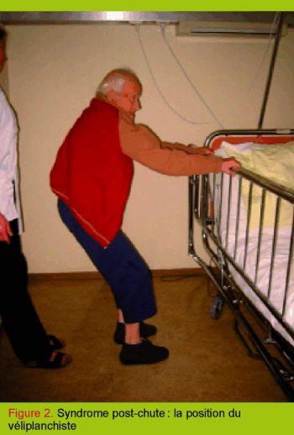
L’accompagnement à la marche
Régression psychomotrice
Sécurité
Valorisation
Conserver le potentiel musculaire

Slide 18
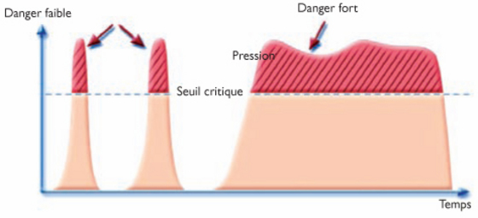
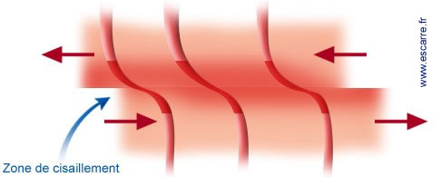
Prévention des escarres
Les forces de compression
Les forces de cisaillement
→ le positionnement (prévention)
Utilisation du matériel d’aide

Slide 19
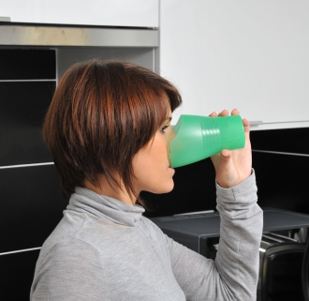
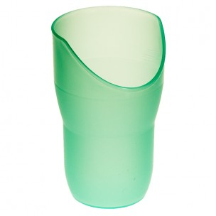
Prévention des fausses déglutitions
Positionnement
Facteurs externes/internes
La nourriture
Les boissons
Les aides techniques
L’éducation du patient

Slide 20
A VENIR
Formation gestion du stress
Le langage du corps
Prévention des lésions articulaires dues au travail répétitif

Slide 21
Merci pour votre attention
Bayot Sylvie Ergothérapeute Psychomotricienne | Rauchs Yves Ergothérapeute Kinésithérapeute

Slide 22
CAPSULE
CSD Namur

Slide 23
PAROLE A LA SALLE
Séance de questions & réponses

Slide 24
PAUSE REPAS

Slide 25
CAPSULE
ASBL GAMMES

Slide 26
Reconnaissance et consolidation du métier de garde à domicile pour une offre de qualité à la population
Brice Many
Directeur général – FASD

Slide 27
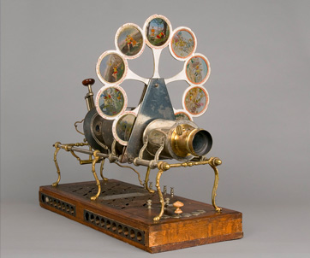
Garde à domicile: un métier caché?
Pour éclairer la lanterne

Slide 28
Garde à domicile: un métier caché?
Imaginons M. et Mme Kent vieillir en Belgique
Clark souffre de démence
Loïs voudrait souffler certaines nuits sans devoir s’appuyer sur les amis de Clark, même de bonne volonté
Loïs doit subir une opération planifiée de longue date

Slide 29
Garde à domicile: un métier dévoilé
Comme le singe savant, avons-nous oublié d’éclairer notre lanterne pour apporter les réponses aux besoins de M. et Mme Kent?
Avons-nous vu qu’en l’absence d’un métier structuré et suffisamment nombreux au niveau des professionnels, d’autres solutions devraient s’envisager?
Soignons Sympa
Titres-services plus travail au noir
Travail au noir
Détournement du défraiement pour les volontaires

Slide 30
Garde à domicile: un droit
Droit de la personne dépendante à rester dans son cadre de vie habituel
Dans un cadre de sécurité et de confort suffisant et stable

Slide 31
Un droit à concrétiser
Reconnaissance
Financement d’un contingent d’heures
Encadrement social
Formation continue

Slide 32
Une chance pour les métiers de l’aide
Formation initiale accessible à des personnes n’ayant pas le CESS
Formation modulaire permettant d’accéder au métier , par exemple à partir du métier d’aide ménagère
Formation modulaire permettant de se requalifier vers le métier d’aide familiale
Formation modulaire permettant de se spécialiser/réorienter à partir du métier d’aide familiale

Slide 33
CAPSULE
AIDE & SOINS A DOMICILE
en Province du Luxembourg
Projet protocole 3
« Donner du souffle à la vie »

Slide 34
Le garde à domicile… quelques propositions pour un avenir serein
Séverine LEBEGGE,
Directrice secteur AVJ – FASD
Présidente AsSAF

Slide 35
Le garde à domicile… quelques propositions pour un avenir serein

Slide 36
Reconnaitre et financer l’activité de garde à domicile
Augmenter l’offre de gardes à domicile
Financer les charges liées à l’activité (encadrement, formation continuée, heures inconfortables, …)
Prendre en compte et financer l’ancienneté
Fixer, en concertation avec les fédérations, un barème de contribution du bénéficiaire propre au métier de garde à domicile via le financement structurel de l’activité et en veillant à l’accessibilité du service, particulièrement en fonction de l’intensité de l’aide apportée

Slide 37
Adapter la règlementation actuelle
Ajuster la règlementation pour la rendre plus pertinente, plus juste et plus proche de la réalité de l’activité
Veiller à la juste complémentarité entre le métier de garde à domicile et le métier d’aide familial

Slide 38
Développer une solide formation de base obligatoire pour l’accès au métier de garde à domicile, tout en veillant à permettre la mobilité vers le métier d’aide familial
Stages
Techniques d’animation
Préparation au travail de nuit
Accompagnement des soins palliatifs …
Inciter les services de gardes à domicile à programmer des formations continuées tout au long de la carrière professionnelle

Slide 39
Contrôler l’activité pour contrer toute concurrence déloyale, dangereuse et non qualitative qui se développe via le travail au noir ou par l’intermédiaire d’entreprises (e.a. titres-services) qui ne se conforment pas aux prescrits légaux et/ou s’inscrivent dans une fraude à la sécurité sociale

Slide 40
Créer une assurance dépendance pour permettre à tous les citoyens d’avoir accès à une prise en charge correcte et assurer ainsi le maintien à domicile

Slide 41
MAXIME PRÉVOT
Ministre de la Santé et de l’Action sociale
Région Wallonne

Slide 42
CÉLINE FRÉMAULT
Ministre de la Famille
et de l’Action sociale
Région Bruxelles-Capitale - COCOF

Slide 43
MATTHIEU DAELE
Député
Parlement Wallon

Slide 44
TABLE RONDE

Slide 45
CAPSULE
CPAS Charleroi

Slide 46
CONCLUSIONS
Séverine LEBEGGE,
Directrice secteur AVJ – FASD
Présidente AsSAF

